Slide 1
樂學卡感應機安裝地點
總務處

Slide 2
樂學卡感應機配置圖
102班
402班
樓梯間
恩慈樓
202班
樓梯間
＊
＊
＊
圖書館
601
501
樓梯間
1. 「＊」為 感應機位置。
2.請學生進教室前，就近任選一台感應機刷卡。
行
政
大
樓
教學樓A棟
＊
＊
＊
教
學
樓
A
棟
＊
301班
樓梯間
幼兒園1F走廊
教學樓B棟
＊
校門

Slide 3
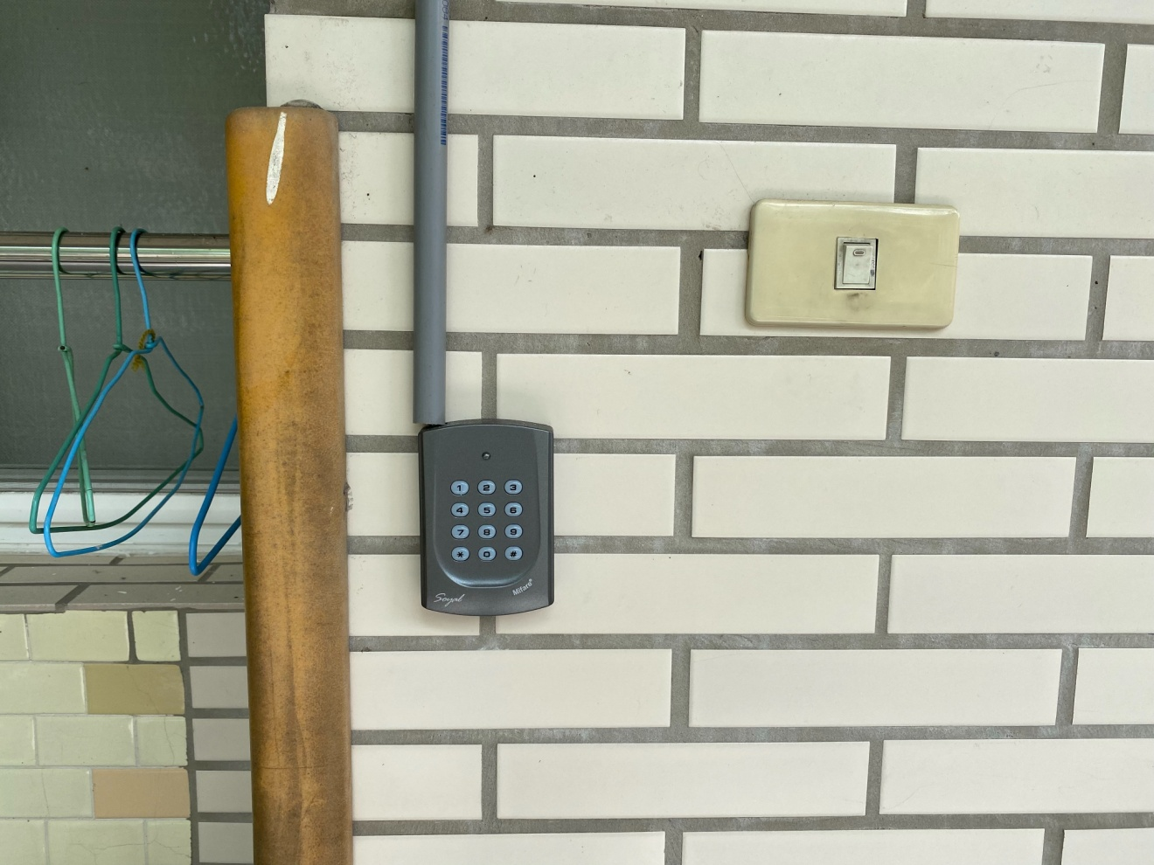
NO:1
幼兒園1樓走廊

Slide 4
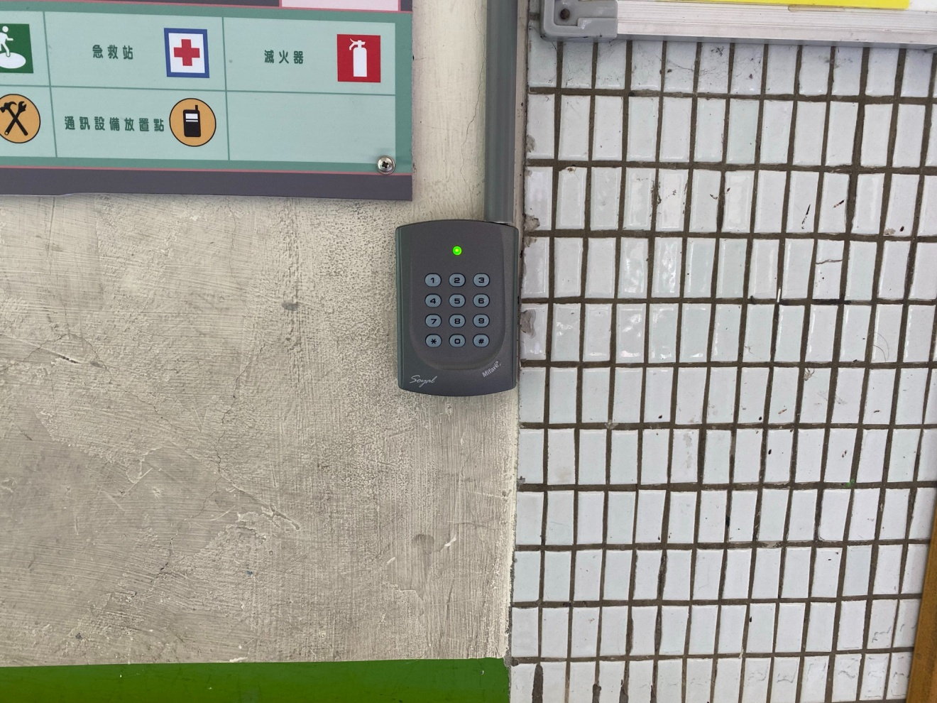
NO:2
301班樓梯間

Slide 5
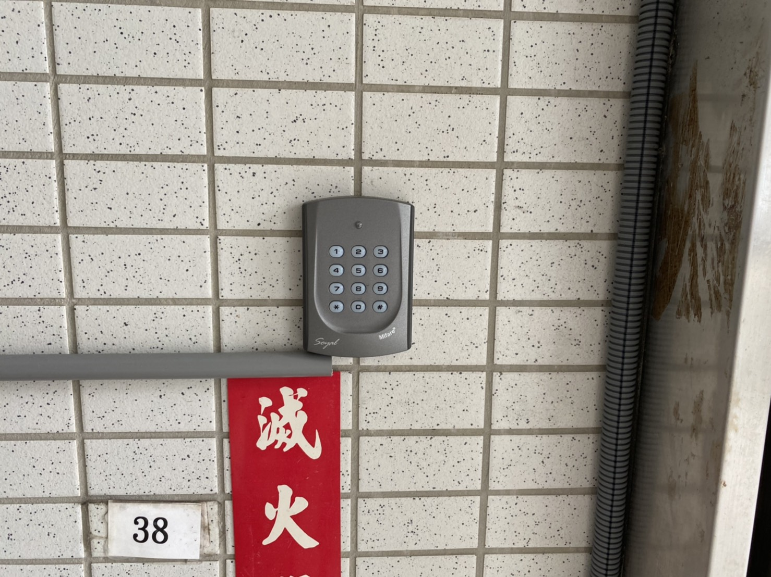
NO:3
圖書館樓梯間

Slide 6
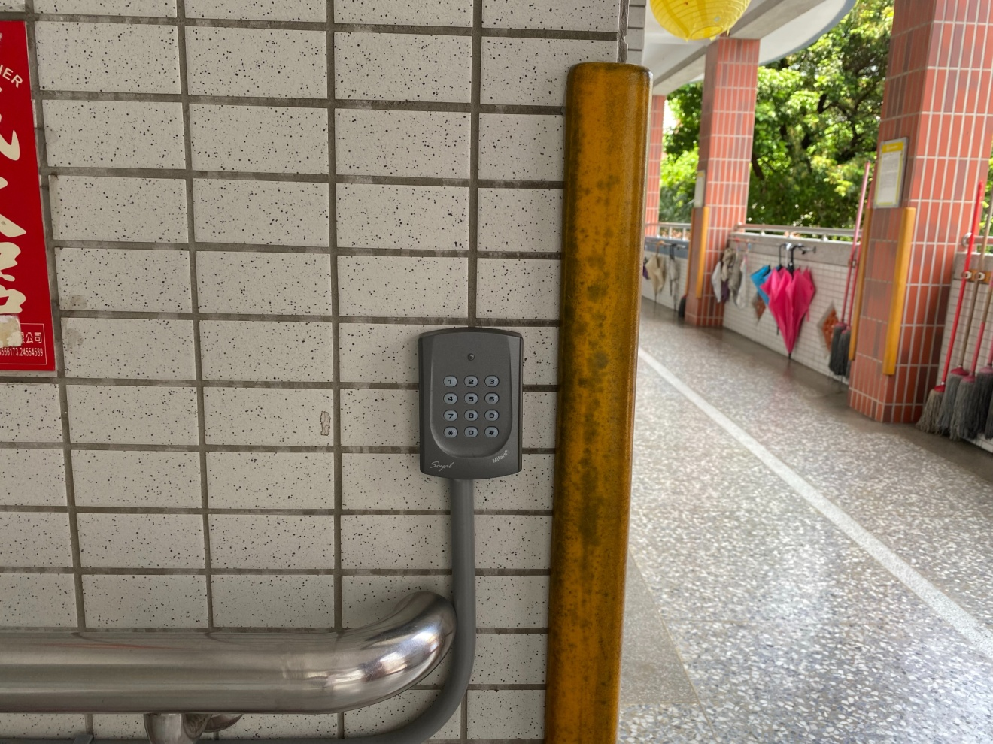
NO:4
601班樓梯間

Slide 7
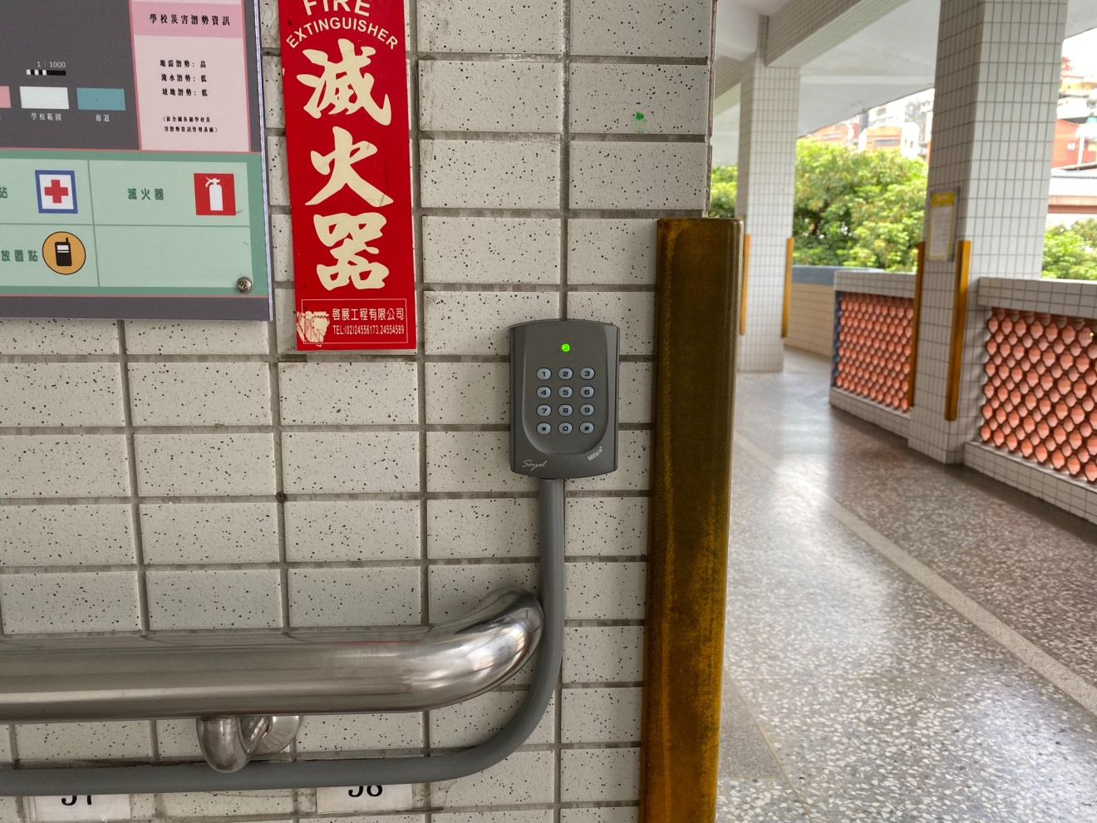
NO:5
501班樓梯間

Slide 8
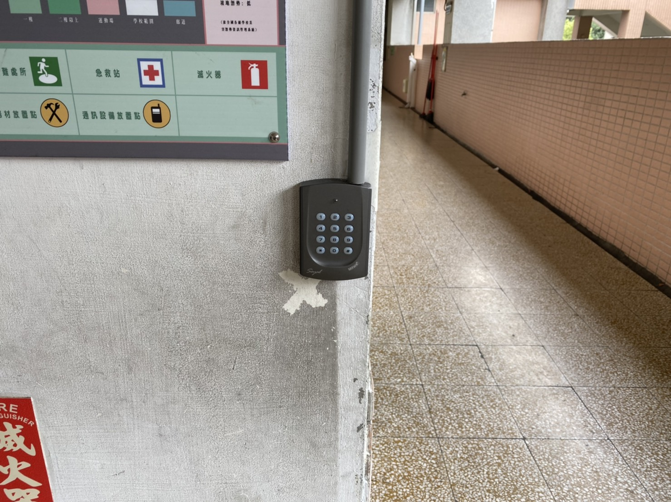
NO:6
102班樓梯間

Slide 9
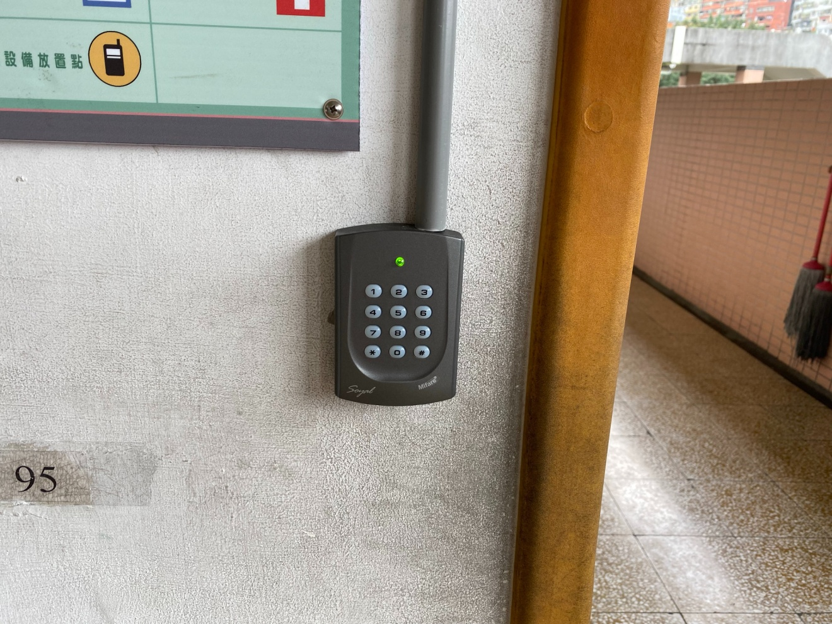
No:7
402班樓梯間

Slide 10
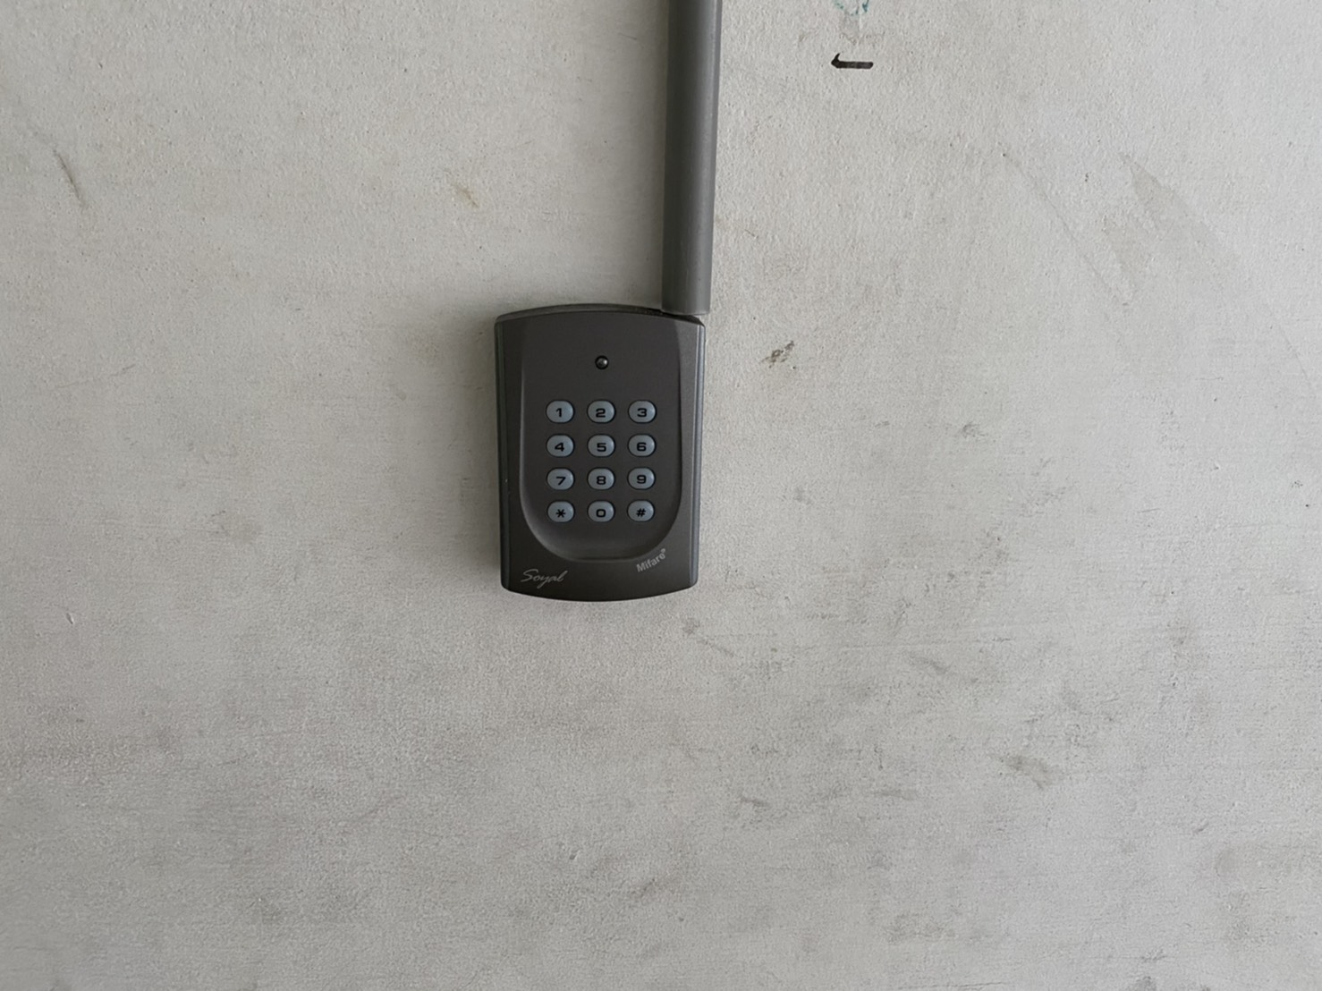
NO:8
202班樓梯間

